Slide 1
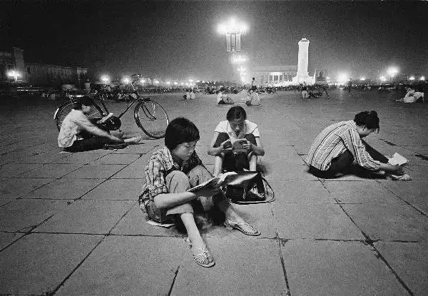
婷婷学物理
12345

Slide 2
1.题目是什么

Slide 5
怡婷的那道物理题
怎么将一根胡萝卜分成质量相等的两部分，
问题一，如上图所示，利用杠杆平衡能平分萝卜吗？利用杠杆平衡方程分析原因，利用家里电子秤等工具，动手做一做，分一分，试一试，并分析原因，请拍照记录，
问题二，利用浮力排水法能将胡萝卜平分吗？准备如下工具，做一做、试一试并分析原因，
问题三，你还有其他方法平分胡萝卜质量吗？

Slide 6
2.基本物理概念

Slide 7
要做的功课，
什么是杠杆原理？秤是怎么回事儿？找出教科书这个部分的内容，把杠杆原理抄一遍，
什么是阿基米德的浮力定律？把这个定律抄一遍，
东西文化，荟萃一堂，
了解一下阿基米德的杠杆原理和墨子关于杠杆的学说，
了解一下阿基米德浮力定律和曹冲称象这两个故事，

Slide 8
杠杆原理

Slide 9
浮力定律

Slide 10
中西文化，异曲同工-水和浮力
曹冲称象
阿基米德

Slide 11
曹冲称象

Slide 12
阿基米德浮力定律，

Slide 13
在题目方面对老师出的题有质疑，那么请看第5部分，
基本点是：有质疑、先做题！

Slide 14
3.东西合璧

Slide 15
中西文化有哪些是类似的？
提示1，关于数字，1 2 3
提示2，查一下苏格拉底和孔子的时代，四大发明和科学的年代，阿基米德和曹冲称象的年代，

Slide 16
4.60分80分和100分是怎么来的

Slide 17
老师是怎么给出60分80分和100的
这是钱学森讲过的故事，三只苹果和一个盘子，把故事讲解一下， 这三道题和三种解法，包含了60分80分和100分，那么什么是60分，80分和100分呢？

Slide 18
考试和教育的含义到底是什么呢
考试的含义
有什么 - 60
怎么用 - 80
创新性 - 100
教育的含义
S=S₀+V₀ t +½ a t²
S₀
V₀
A
t

Slide 19
100分与0分的故事
注意粗体字的含义
【钱钟书】高考作为人生中最重要的一场考试，讲究的是“德智体美劳”全面发展，但在民国时期却不同，“不拘一格降人才”的事情时有发生，钱钟书先生考清华的时候，数学只考了15分，但国文和英语全都是满分，最终被破格录取。而我们今天要说的这位民国大师就更厉害了，他信誓旦旦参加北大入学考试，虽然其他都是满分，但数学却考了个零分，而遭到北大拒绝，清华听说之后，找到考生决定破格录取。
【吴晗】 胡适北京大学担任文学院院长，胡适对吴晗十分欣赏，他推荐吴晗参加北大入学考试。当时北大入学考试有文史，数学和英文三科，吴晗的文史，英文均拿到了满分，偏偏数学考了个零分。按照北大要求，有一门零分就不能录取。吴晗被北大拒绝之后，转而参加清华大学入学考试，得到了同样的成绩，但清华以吴晗文史成绩十分优异为由，决定破格录取他。吴晗虽然考入清华，但却身无分文，胡适只好亲自出面，写信给清华代理校长翁文灏和教务长张子高，说明吴晗的窘境，为其争取半工半读的机会。
【钱学森】1934年8月刚以第一名成绩从上海国立交通大学铁道机械工程专业的钱学森，准备去南京参加一年一度的“庚子赔款奖学金”考试。“庚子赔款奖学金”设立于1909年，是当时中国最高级别的奖学金，是给最优秀的中国学生提供资金前往美国留学的资金支持，名额的考试选拔是由清华大学来组织。大家熟悉的杨振宁、胡适、竺可桢、梅贻琦等大神级别人物，当年都拿到了这笔奖学金。钱学森在这样关键考试中发挥极其失常，各科成绩非常一般，最擅长的数学竟然不及格。但在所有科目中，原先并不是他擅长的航空工程却拿到了很高的分数，87分。此时的钱学森即将遭遇最大的挫折，清华大学理学院院长兼物理系主任叶企孙站了出来，破格录取了钱学森。如果不是叶企孙，是他关键时刻推了钱学森一把，让他得以顺利留学，最终成为我国导弹之父、火箭之王，把我国原子弹、导弹的成功发射向前推进了至少20年。

Slide 20
5.不问西东

Slide 21
这第3道题考的就是创新性，和学生的质疑精神，

Slide 22
给学生，谈一下对这个故事的想法，
小故事，天生会做“科研”的孩子
老师问：“树上有10只鸟，猎人开枪打死了1只，还剩几只？”
学生：“是无声手枪，还是其它没有声音的枪？”
师：..“不是无声手枪，也不是其它没有声音的枪。”
生：“枪声有多大？”
师：“80-100分贝”
生：“那就是说，会震得耳朵疼？”
师：“是的”
。。。
最后老师被问烦了， 终于，
生满怀信心的说：“打死的鸟要是挂在树上没掉下来，那么就剩1只；如果掉下来，就1只不剩！”
师颤抖：“你TMD不用读小学了，直接去搞科研吧！
请讲述一下对这个故事的理解
然后和老师家长讨论，

